Slide 1
Universitas AMIKOM Yogyakarta
PEMROGRAMAN LANJUT
Basic Operasi CRUD
dan Implementasinya Menggunakan C#
Kamarudin, M.Kom
kamarudin@amikom.ac.id
http://coding4ever.net/

Slide 2
CRUD
CRUD adalah istilah yang digunakan untuk operasi pengolahan data dalam sebuah aplikasi database.
CRUD terdiri dari 4 operasi yaitu Create, Read, Update dan Delete.
Keempat operasi ini mewakili empat perintah SQL yaitu INSERT, SELECT, UPDATE dan DELETE
Create
Insert
Read
Select
Update
Update
Delete
Delete

Slide 3
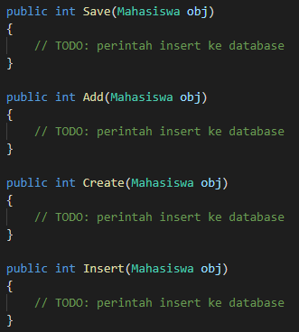
Operasi CRUD
CREATE
Operasi/method yang digunakan untuk menambahkan data baru.
Contoh variasi penamaan operasi Create.

Slide 4
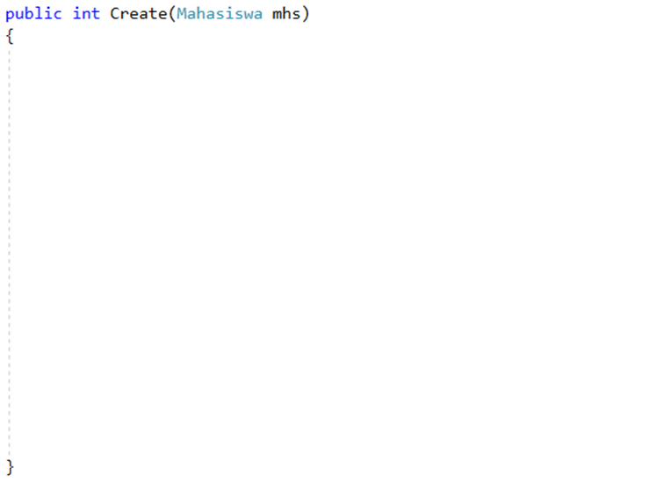


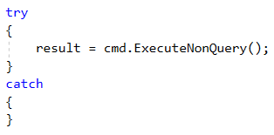
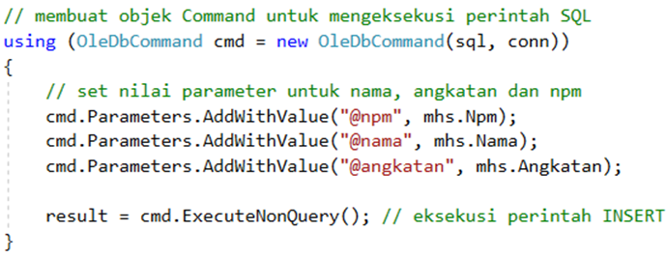
Contoh Operasi Create

Slide 5
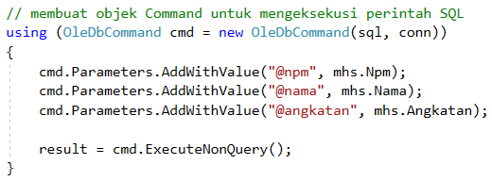
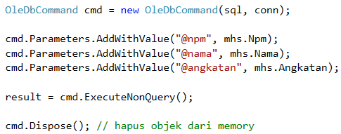
Contoh Operasi Create (Lanjutan)
Menggunakan blok using
Tidak menggunakan blok using

Slide 6
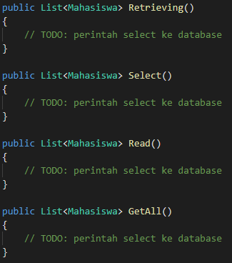
Operasi CRUD (Lanjutan)
READ
Operasi/method yang digunakan untuk menampilkan data.
Contoh variasi penamaan operasi Read.

Slide 7
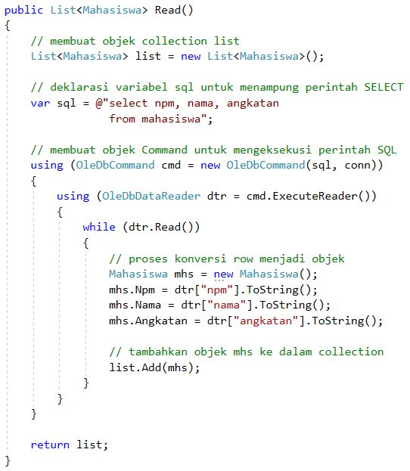
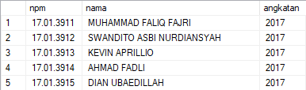
Contoh Operasi Read
Result set
{Mahasiswa}
{Mahasiswa}
{Mahasiswa}

Slide 8
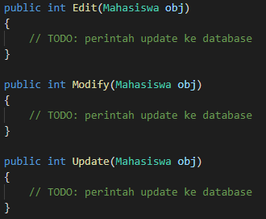
Operasi CRUD (Lanjutan)
UPDATE
Operasi/method yang digunakan untuk mengubah data.
Contoh variasi penamaan operasi Update.

Slide 9
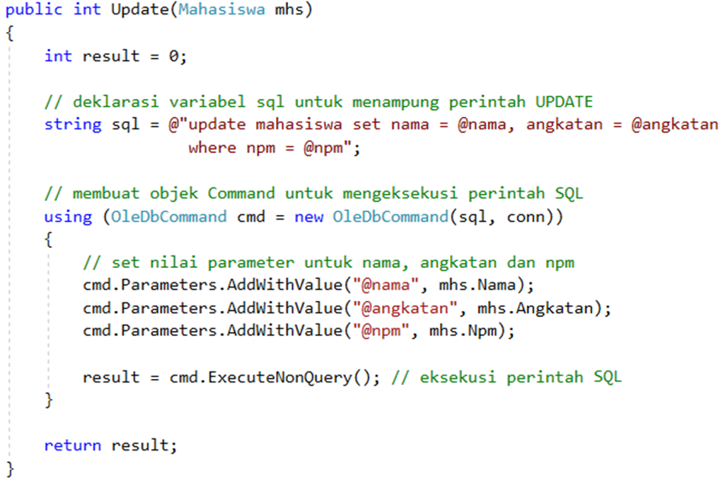
Contoh Operasi Update (Lanjutan)

Slide 10
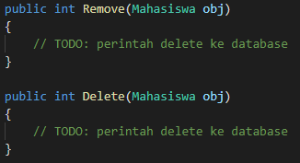
Operasi CRUD (Lanjutan)
DELETE
Operasi/method yang digunakan untuk menghapus data.
Contoh variasi penamaan operasi Delete.

Slide 11
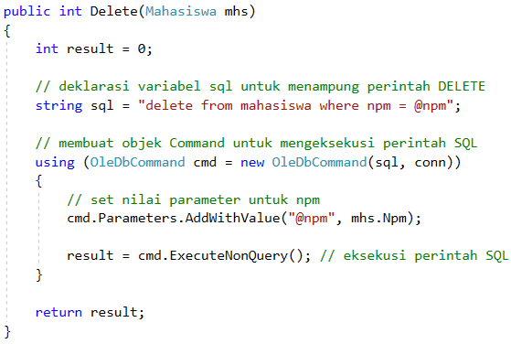
Operasi CRUD (Lanjutan)

Slide 12
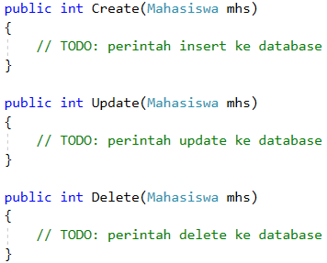
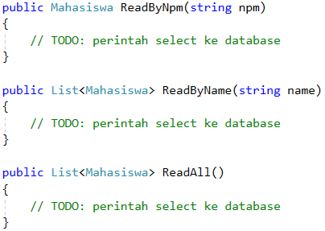
Operasi CRUD (Lanjutan)
Kesimpulan

Slide 13
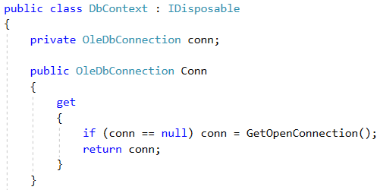
Implementasi Operasi CRUD
Membuat Class DbContext
Class yang bertanggung jawab untuk berinteraksi secara langsung dengan database. Jadi class DbContext lah yang bertanggungjawab untuk membuat koneksi, menjalankan perintah sql seperti insert, update, delete dan select.
1
Field
2
Property

Slide 14
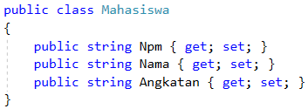
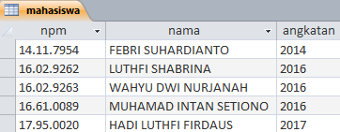
Implementasi Operasi CRUD (Lanjutan)
Membuat Class Entity/Model
Class entity/model adalah class-class yang merupakan representasi dari tabel-tabel yang ada di dalam sebuah database.
{Mahasiswa}
{Mahasiswa}
{Mahasiswa}

Slide 15
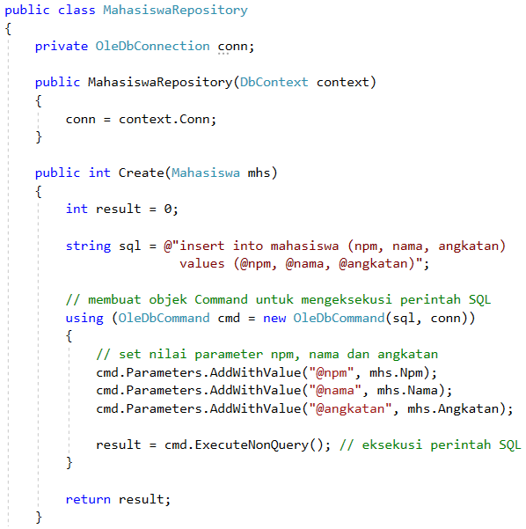
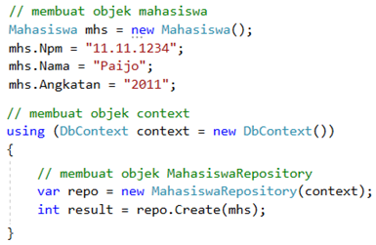
Implementasi Operasi CRUD (Lanjutan)
Membuat Class Repository
Class repository adalah class-class yang berisi semua kode yang berhubungan dengan operasi CRUD.
1
2

Slide 16
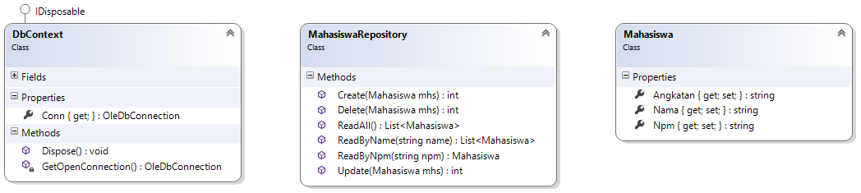
Implementasi Operasi CRUD (Lanjutan)
Kesimpulan #1 : Hubungan antara class DbContext, Repository dan Entity
Class DbContext : bertanggung jawab untuk berinteraksi secara langsung dengan database.
Class Repository : bertanggung jawab untuk menjalankan semua operasi CRUD.
Class Entity/Model : Merupakan class yang merepresentasikan tabel-tabel yang ada di dalam sebuah database.

Slide 17
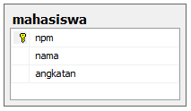
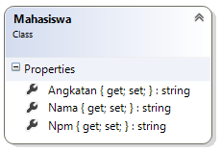
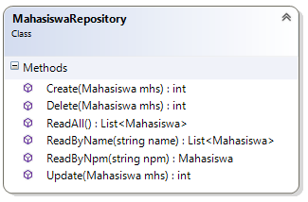
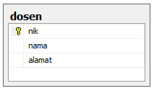
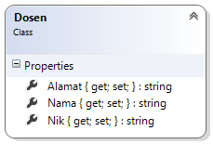
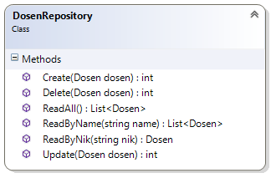
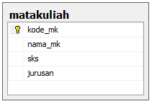
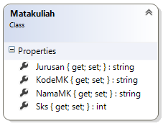
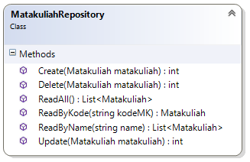
Implementasi Operasi CRUD (Lanjutan)
Kesimpulan #2: Hubungan antara Tabel, Class Entity, dan Repository

Slide 18
Selesai ☺

